Slide 1
Муниципальное бюджетное общеобразовательное учреждение городского округа Тольятти "Школа с углубленным изучением отдельных предметов № 93 имени ордена Ленина и ордена Трудового Красного Знамени "Куйбышевгидростроя"
(МБУ "Школа №93")
«Формирование российской идентичности обучающихся через создание образовательного контента школьного музея.
Авторы: методисты и педагоги СП Центра «Гражданин»
Горяинова Жанна Николаевна
Меркулова Светлана Владимировна
Самарская область, Тольятти 2023

Slide 2
4 компонента становления российской идентичности школьника (по А. Г. Асмолову)
когнитивный
(познавательный) –
знания о принадлежности
к общности граждан России
ценностный
(аксиологический)-
наличие
позитивного отношения к факту принадлежности
Эмоциональный (коннотативный) –принятие
российской
идентичности
поведенческий (деятельностный)
участие в
общественной жизни

Slide 3
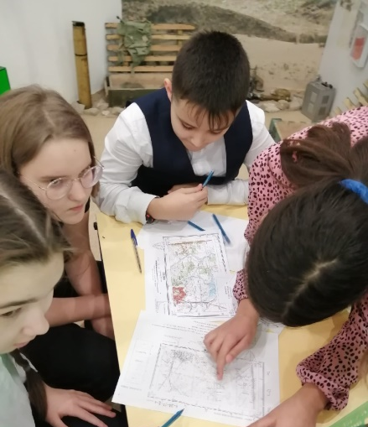
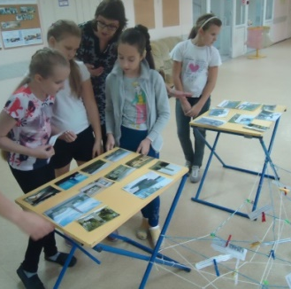
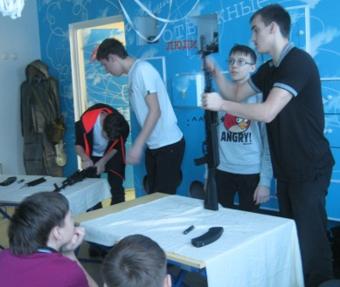
На базе музея проводятся занятия по дополнительным общеобразовательным общеразвивающим программам:
«Музейные практики»,
«Формула Отваги. Юнармейцы» ,
«Образовательный туризм. Тольятти+»,
«Социальное творчество» ,
«К защите Отечества готов!»

Slide 4
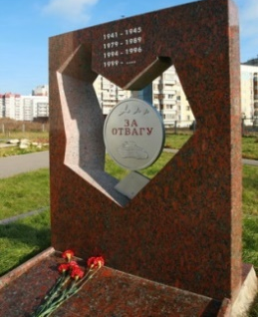
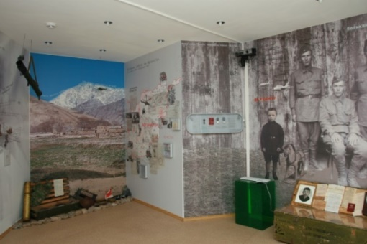
Историко-краеведческий музейный комплекс Отваги –
результат исследовательского проекта «Нам отвагу за храбрость вручила страна», реализованного учениками, родителями, педагогами и партнерами школы.
Музейный комплекс Отваги включает в себя:
Памятник – символ медали «За отвагу»,
установлен 27.05.2005
Экспозиция музея Отваги постоянная,
открыта 01.09.2007
Фонды открытого
хранения
созданы 01.09.2007
Девиз музея Отваги:
«Хочешь быть отважным – будь им!»

Slide 5
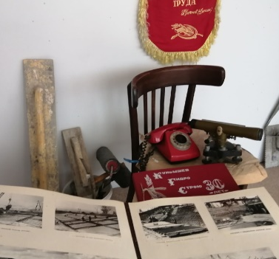
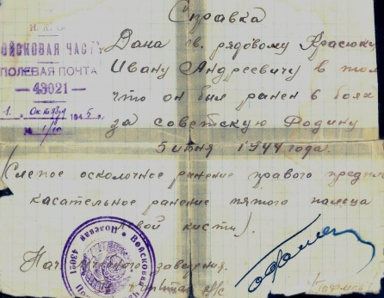
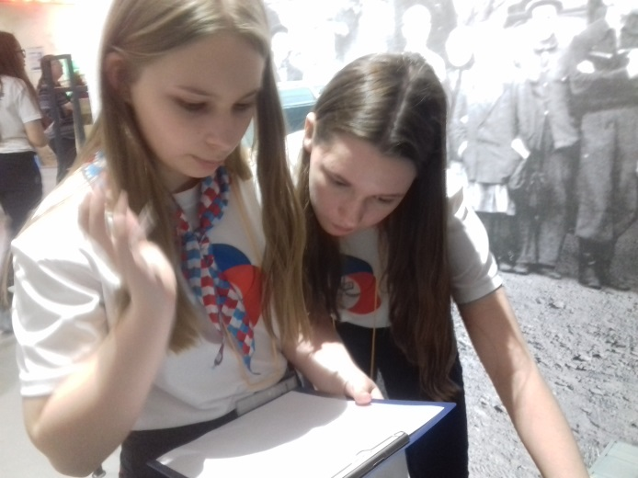
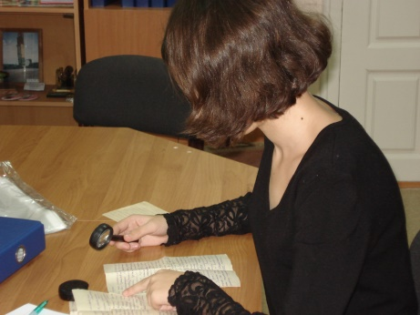
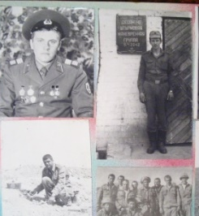
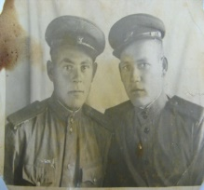
На занятиях ребята знакомятся с материалом, изучают историю страны, области, города, узнают о значимых событиях страны, работают с архивами.
8

Slide 6
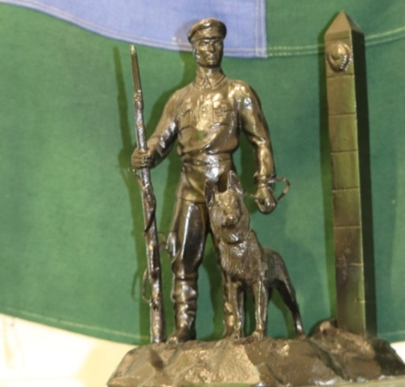
Уникальные экспонаты экспозиции музея Отваги
Медали «За отвагу» образца 1937 года, 1943 года, 1991 года. Первыми награжденными медалью «За отвагу» были пограничники.
Макет пограничного столба с гербом СССР, дар музея Погранвойск КГБ СССР
«Книга отважных» с воспоминаниями участников боевых событий разных времен, жителей Тольятти, награжденных медалью «За отвагу» (часть 1-2-3). Собраны учениками, педагогами школ г. Тольятти.
Первый экспонат музея Отваги –
сувенирная композиция «Пограничник с собакой», дар партнера – пограничника запаса, майора Н.Н. Обдирщикова.

Slide 7
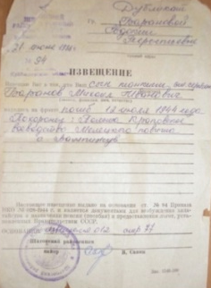
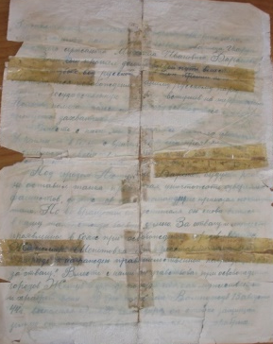
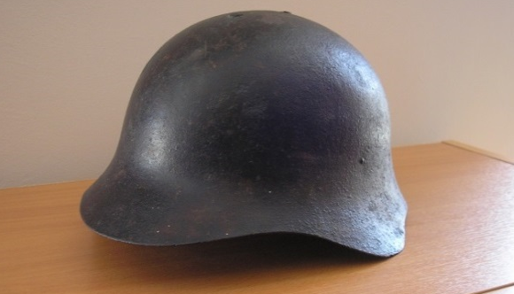
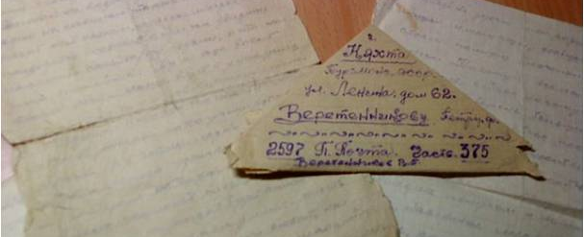
Уникальные экспонаты экспозиции музея Отваги
Уникальные экспонаты времен Великой Отечественной войны, переданные братом Баранова Михаила Ивановича, героя-земляка, участника Великой Отечественной войны, награжденного медалью «За отвагу»:
довоенная фотография Баранова М.И. в возрасте 16 лет (1); извещение о смерти (2); дубликат удостоверения к медали «За отвагу» (3), письмо (4) с описанием подвига Баранова М.И. от однополчан его родителям, восстановлено активистами музея Отваги.
1
2
3
4
7
8
Уникальные экспонаты: мина минометная, 82 мм (5), четырехгранный штык-нож образца 1936 года (6), шлем-каска образца 1936 года (7). Использовались во время Великой Отечественной войны 1941-1945 гг. Письма (8) участников Великой Отечественной войны, переданы в дар родственниками ветеранов
5
6
5
6

Slide 8
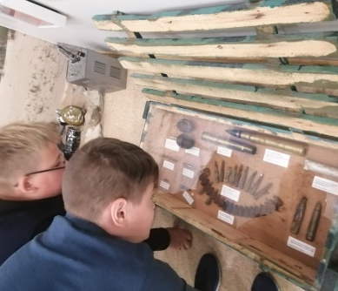
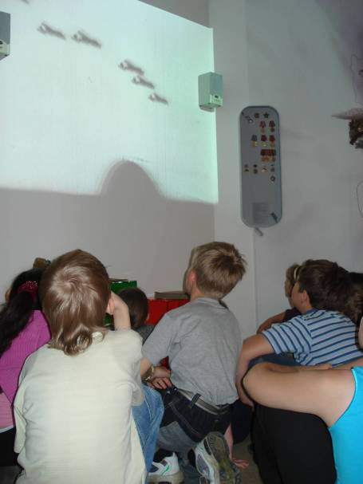
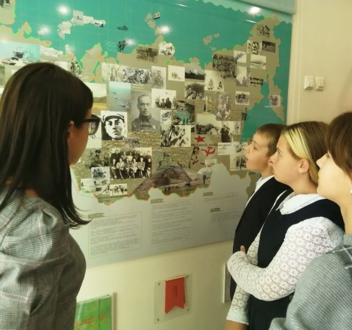
В рамках занятий используются экспонаты музея, видео и фотоматериалы, переданные партнерами музея, истории об отважных людях, наших земляков, награжденных медалью за отвагу, рассказы очевидцев о военных событиях.

Slide 9
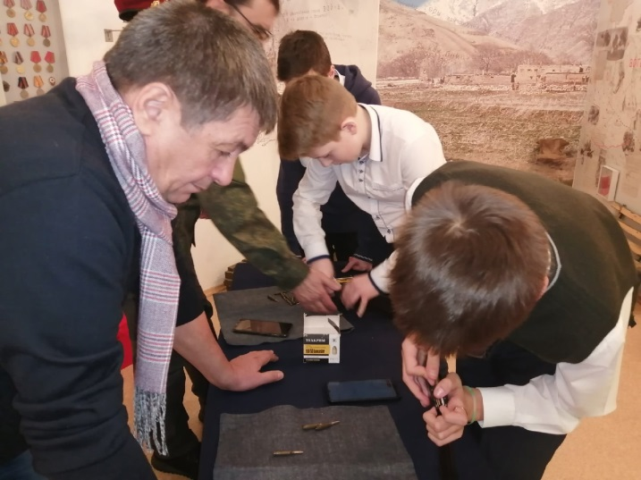
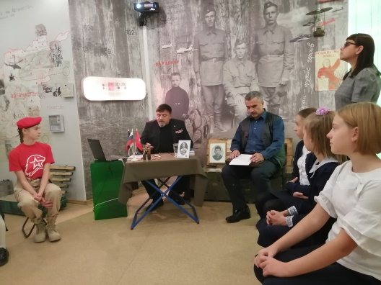
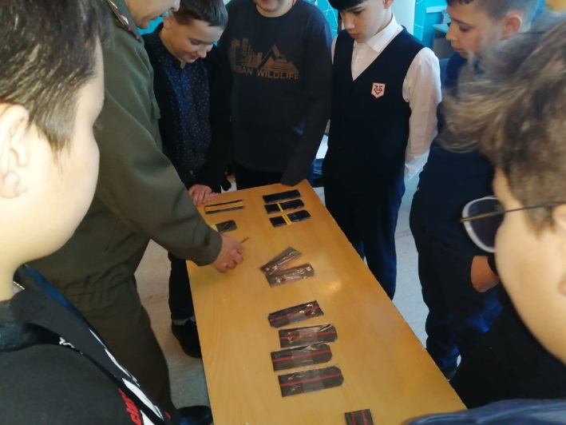
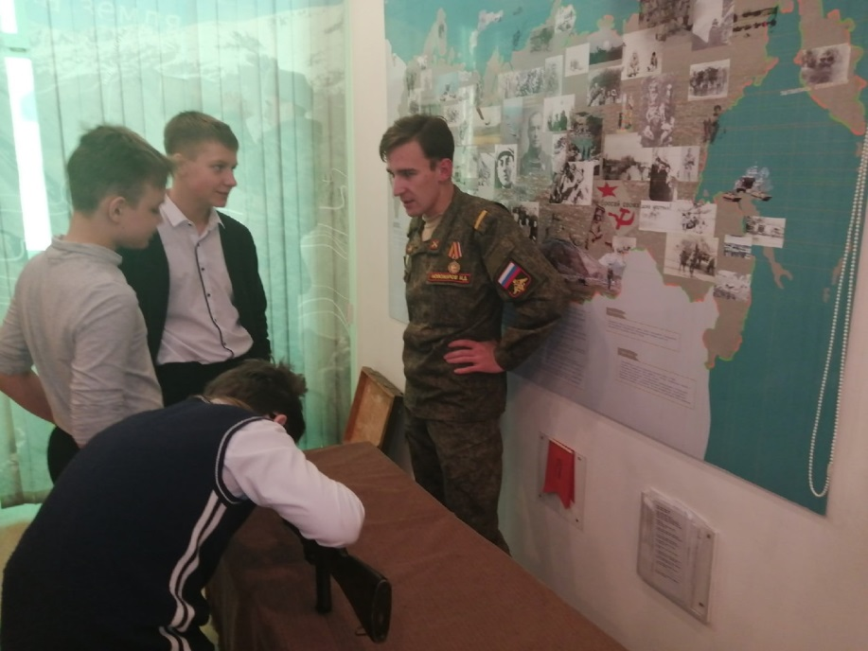
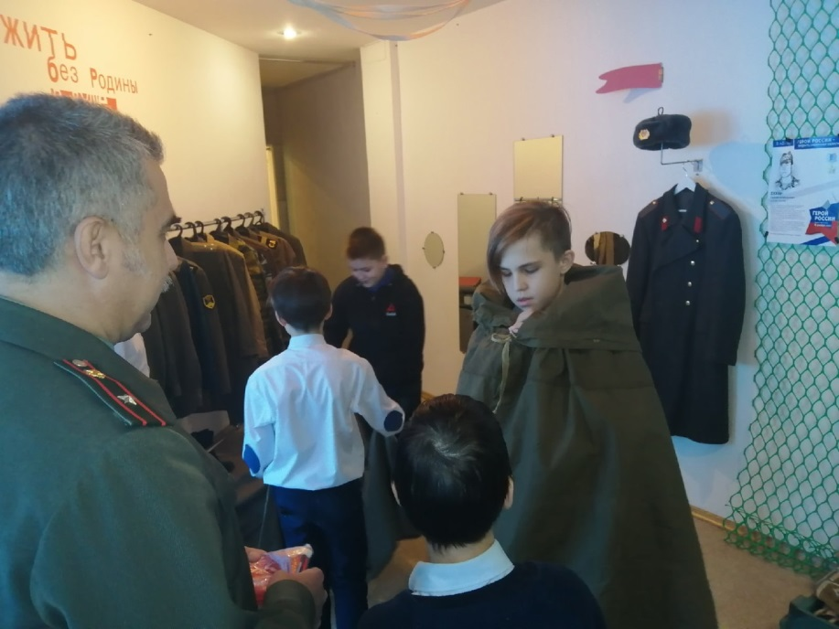
В рамках программы «Формула Отваги. Юнармейцы» и «К защите Отечества готов!» мы сотрудничаем с ВООВ ТМО «Боевое братство», ВИК «Патриоты».

Slide 10
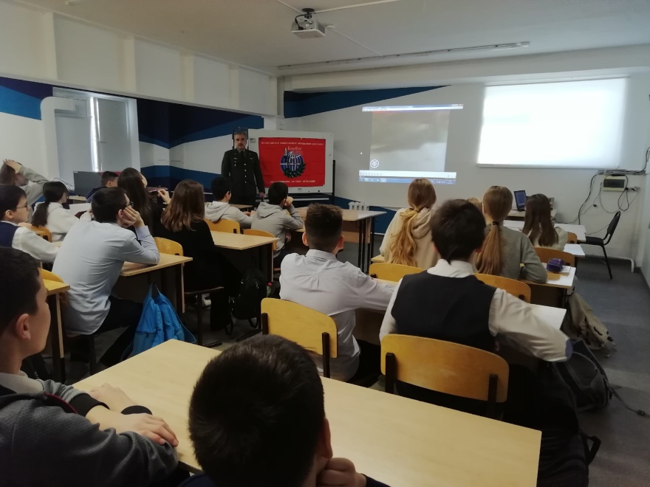
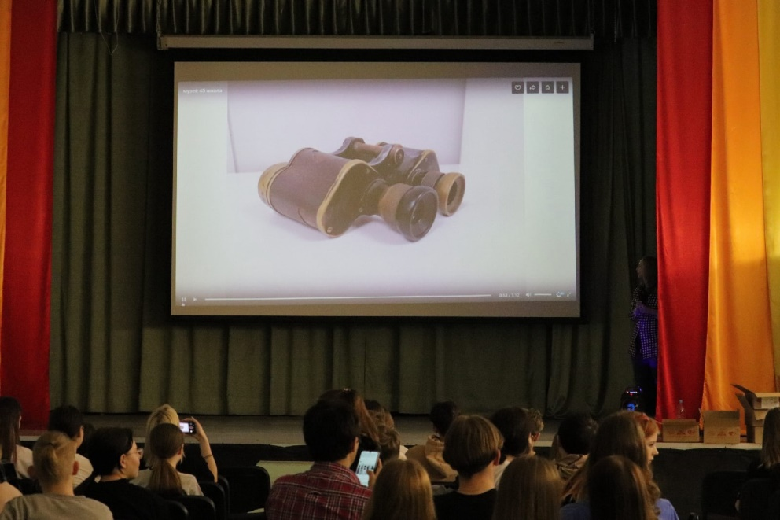
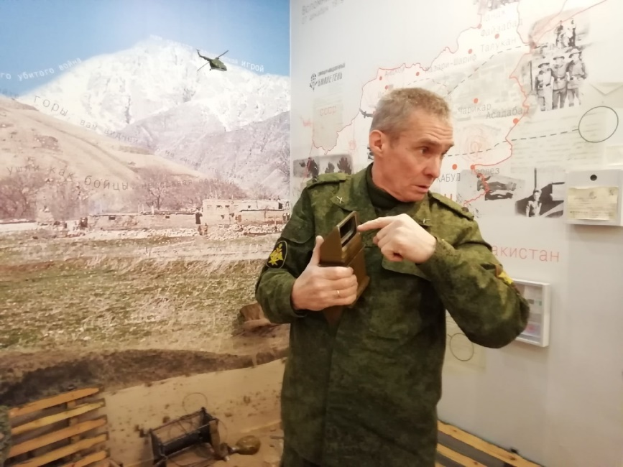
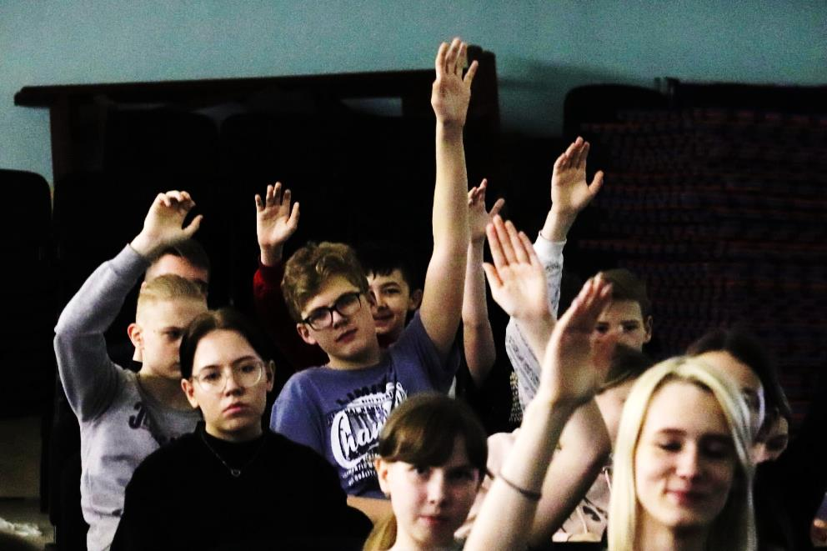

Slide 12
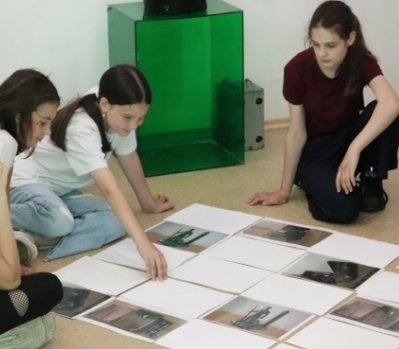
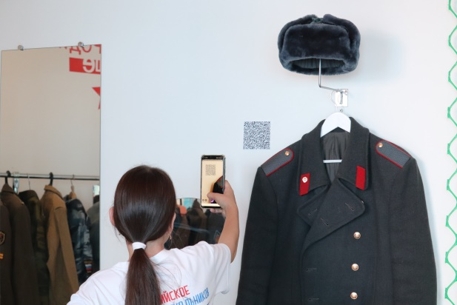
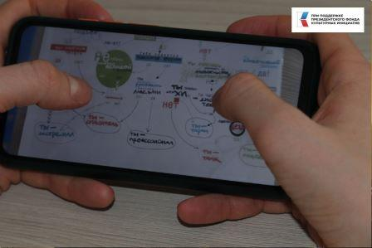
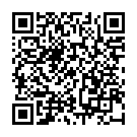
Воспитанники в рамках запланированной работы по программе сами разрабатывают различные виды продуктов.
«Музейные практики»
музейные экскурсии, игры
«Образова-тельный туризм. Тольятти +»
квесты, образовательные маршруты.
«Социальное творчество»
гаджет- кроссы, проекты
«Формула отваги. Юнармейцы»
Подкасты об экспонатах, видеокнига отважных
В рамках - . В рамках программы - В рамках программы - игры, квесты, проекты, акции.

Slide 13
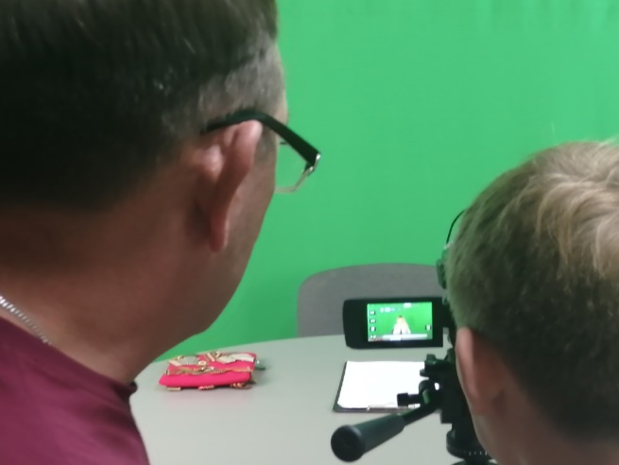
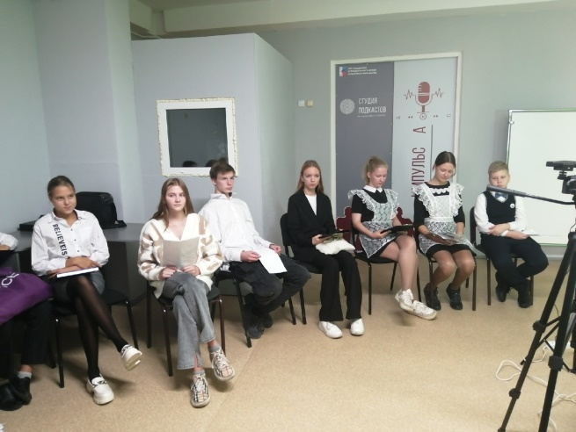
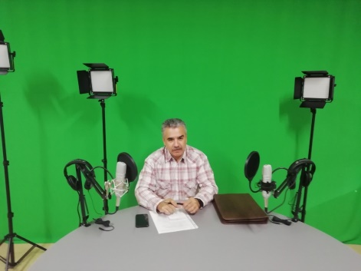
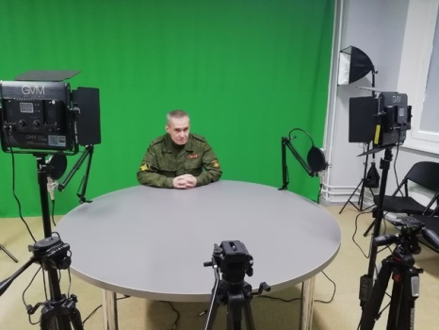
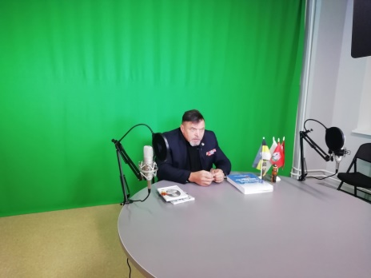
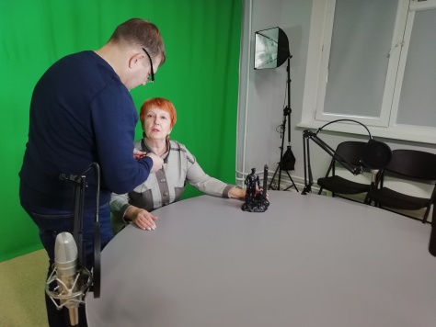
Проект "Музей в цифре: перезагрузка школьных музеев Тольятти", победитель конкурса президентского фонда культурных инициатив.
Цель проекта: продвижение и популяризация историко-культурного наследия школьных музеев Тольятти (о героях-земляках, людях, награжденных медалью "За отвагу", разных профессий, оставивших яркий след в истории малой родины, страны) городскому сообществу.

Slide 14
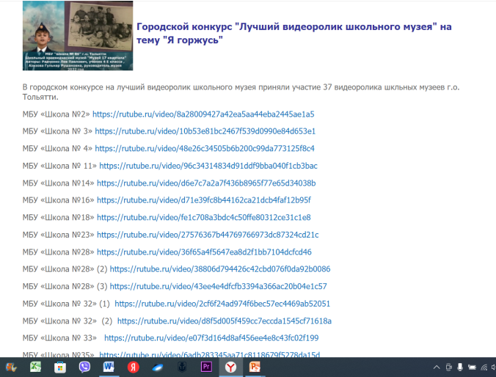
В рамках конкурса «Лучший видеоролик школьного музея на тему «Я горжусь!» было создано 37 видеоработ.

Slide 17
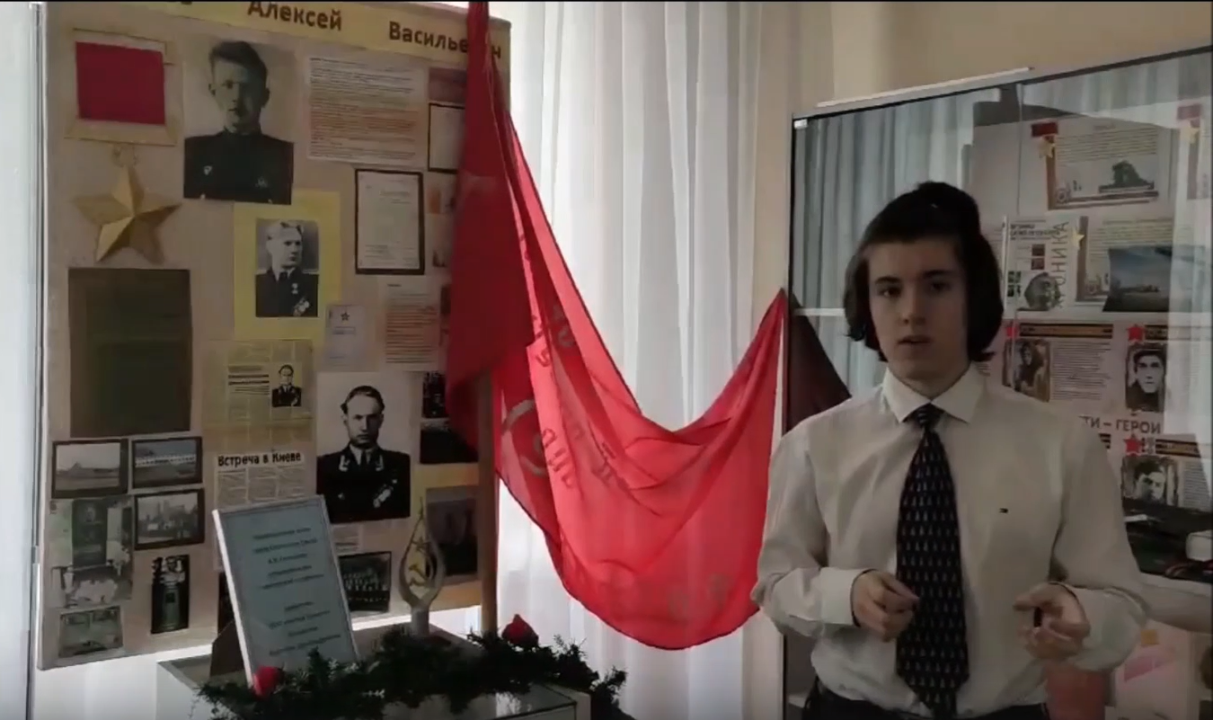

Slide 18
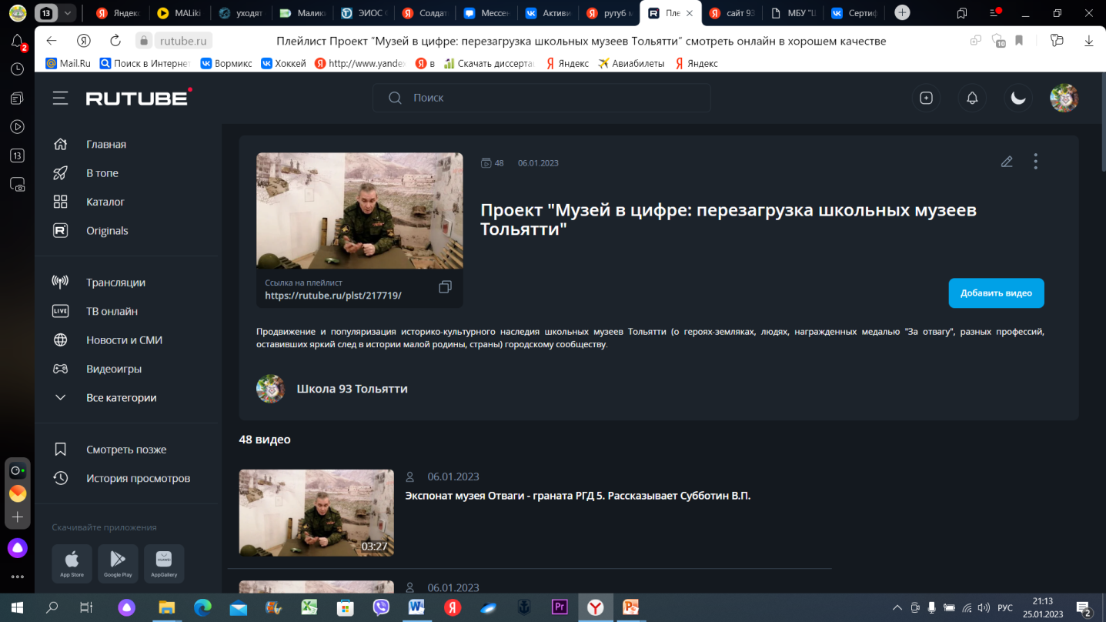
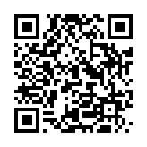
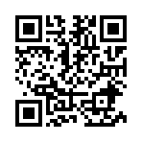
Все видеоматериалы размещены в плейлистах на рутубе и ВК сообществе «Активисты школьных музеев города Тольятти»

Slide 19
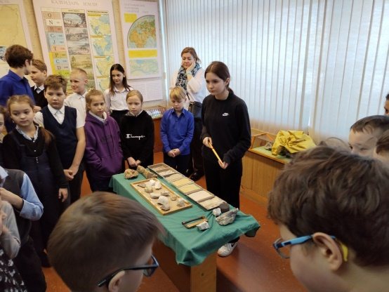
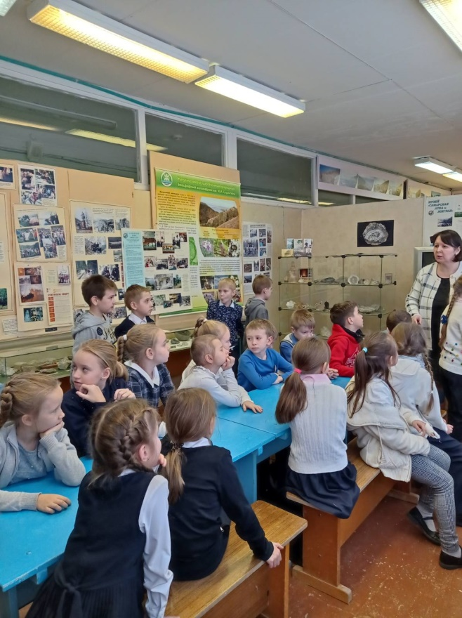
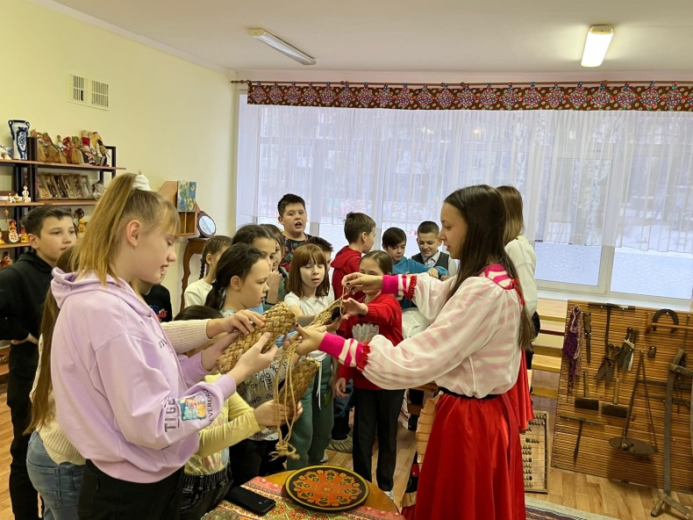
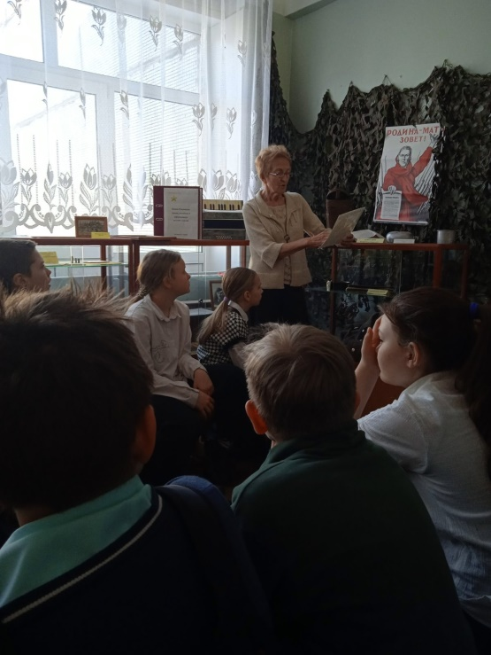
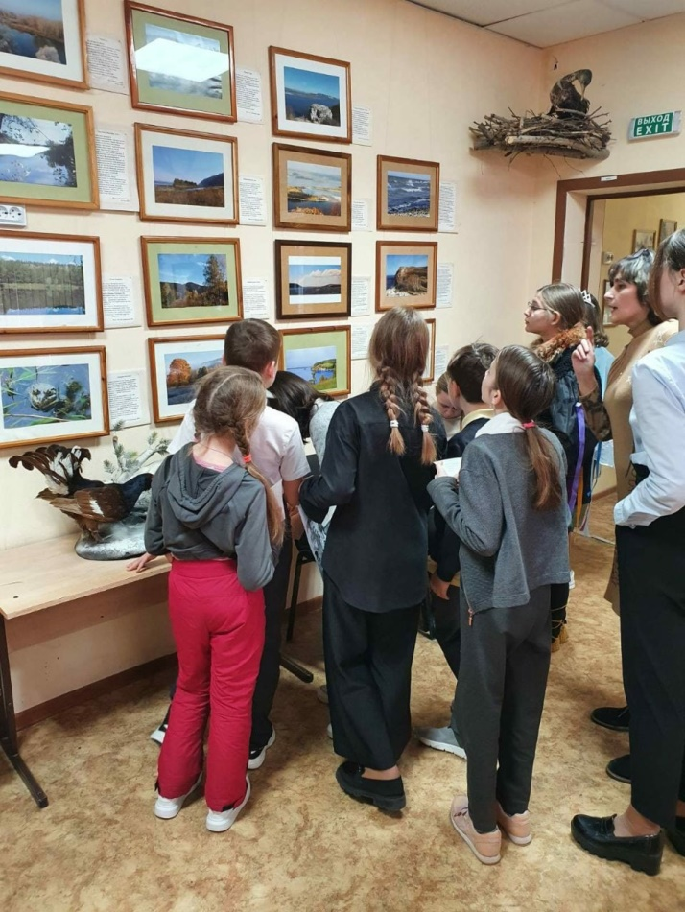
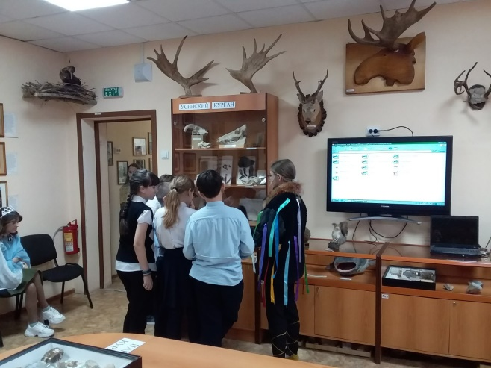

Slide 20
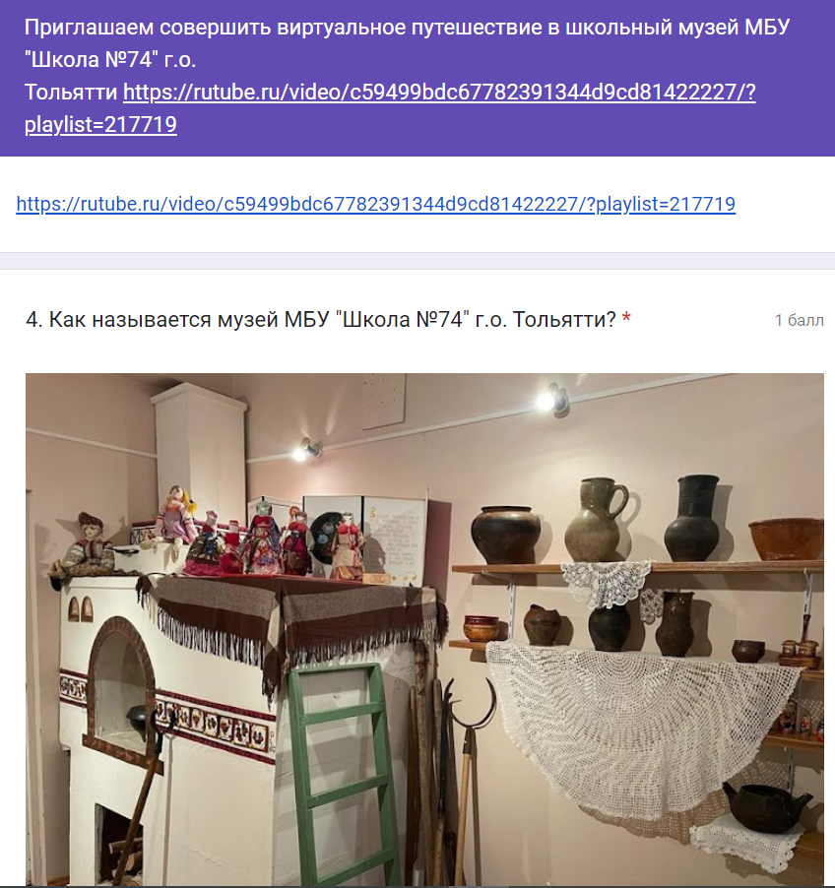

Slide 21
Формируем российскую идентичность
-изучая историю своей страны
через истории героев, чьи имена увековечены в
нашем школьном музее,
через события, о которых рассказали очевидцы,
- дискутируя и обсуждая эти события,
- проживая эмоционально судьбы людей при записи аудио и видеоподкастов

Slide 22
Наши контакты
Адрес музея Отваги: 445047, г. Тольятти, ул. 40 лет Победы, 10; телефон: 8(842) 72 12 60
Официальный сайт МБУ «Школа № 93» http://school93.tgl.ru/
Страница школьного музея Отваги http://school93.tgl.ru/content/ls/1188
группа в ВК «Активисты школьных музеев» https://vk.com/aktiv_muzey
группа в ВК «Отважные» – отряд юнармейцев МБУ «Школа №93»» https://vk.com/otvaga93
группа в ВК «Волонтеры «Планета 93» https://vk.com/volunteersschool93
группа в ВК «РДШ МБУ «Школа № 93» https://vk.com/aktiwplaneta93
группа в ВК МБУ « Школа № 93» https://vk.com/mbu93

